Slide 1
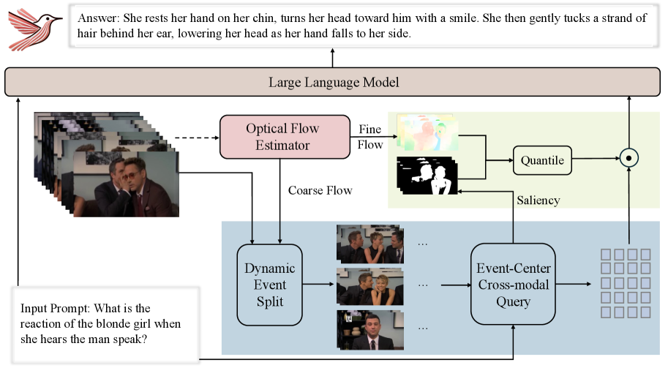
Q1 研究 Flow4Agent 如何使用 flow;training-free 做法有無可借用的點子。
Flow4Agent:光流只當 training-free 壓縮 prior,未當訓練訊號
— TGO:粗光流分組相似幀 + 語意 prior 濾場景 → 幀階層。
— MTP:細光流剪 frame 內冗餘 token。
— Video-MME 64.7 / MLVU 71.4 / LongVideoBench 60.4;消融:DES 升短片、ECQ/MTP 升長片。
— 可借:光流能標定「哪裡有運動證據」→ 可從壓縮升級為 reward。
Flow4Agent 架構圖(取自 arXiv 2510.05836 HTML 原圖)
未驗證：TGO/MTP 的 flow 具體計算方式(用哪個 estimator、幾幀間)未讀 method 段;增益來自「運動資訊」或僅「去冗餘」待從 ablation 判斷。
依據：Flow4Agent, arXiv 2510.05836 (ICCV 2025)。數字為論文自報。
1/10 · 草稿
Notes:
Q1。圖為原論文架構。未驗證段是報告時要誠實講的。

Slide 2
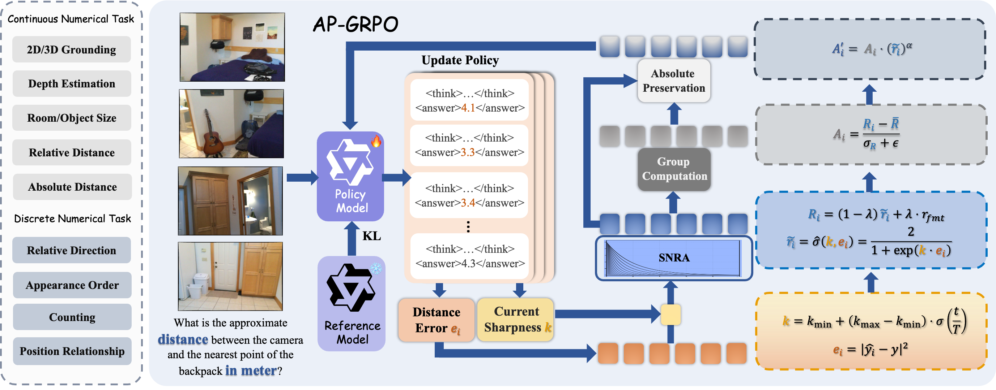
Q2 是否已有研究把 depth / flow 放進 GRPO reward(不限 4D)?
depth 當 reward 已多見;flow 一致性當推理 reward 搜尋範圍內未見
— depth/3D 先例:Smooth Operator/AP-GRPO (2601.07695)、3D-R1 (2507.23478)、N3D-VLM (2512.16561)、DepthLM。
— flow 現有用法 = 輸入/CoT/剪枝(Flow4Agent、Optical-Flow CoT 2507.13362),非 reward。
— 最近鄰:VGGRPO (2603.26599, 影片生成)、Video-R2 (2511.23478, 時間戳對齊)——皆非光流一致性。
depth 類 reward 的代表:AP-GRPO 流程與 SNRA 公式(取自 arXiv 2601.07695 原圖)
未驗證：「搜不到≠不存在」。已搜關鍵字:optical flow reward GRPO / motion consistency reward / temporal consistency verifiable reward。仍需自行掃 arXiv 近 3 個月與引用鏈;MetaSpatial 編號未查證。
依據：如上各 arXiv 編號;搜尋時間 2026/07。
2/10 · 草稿
Notes:
Q2 新穎性。圖用 Smooth Operator 原圖示範 depth-reward 長什麼樣,對照出 flow 的空白。

Slide 3
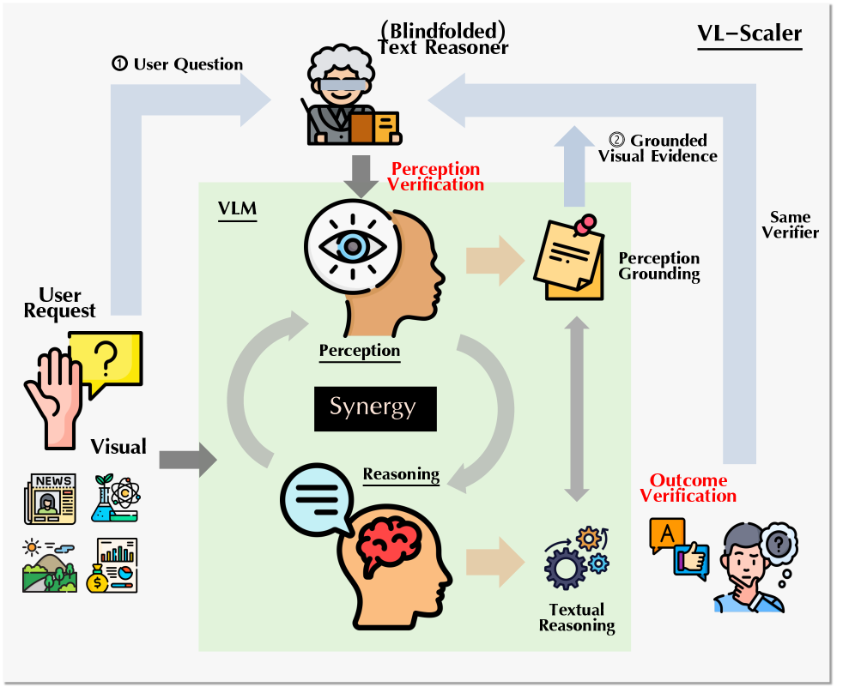
Q3 VLM 為何表現差?(4D 感知不足 vs. LLM 推理未發揮)→ reward 設計依據。
兩側證據並存,4D 任務上尚無人做過拆解實驗
— 支持「感知端」:VLM4D 人類 98.8 vs 最佳 62.0;弱在整合線索+時間一致性。
— 支持「推理端」:MindCube (2506.21458) 只調 LLM 51.43% vs baseline 37.81%,瓶頸幾乎全在 LLM(它的任務,非 4D)。
— 任務相依:CrossMath (2604.16256) 數學題卡推理深度(純文 97.3 vs 純圖 35.7)。
— 歸因工具:MoCA 蒙眼推理器 → 判「壞在看/壞在想」,可直接接 reward(右圖)。
MoCA/VL-Scaler:蒙眼推理器 + 感知/結果雙驗證(取自 arXiv 2605.14054 原圖)
未驗證：「4D 瓶頸在感知端」只是由 VLM4D 失敗描述推測;VLM4D 沒做 encoder-vs-LLM 拆解,MindCube 沒測 4D 任務。此為方向地基,仍懸而未決。
依據：VLM4D 2508.02095 · MindCube 2506.21458 · CrossMath 2604.16256 · MoCA 2605.14054
3/10 · 草稿
Notes:
Q3 最關鍵。誠實呈現兩側證據並存;拆解實驗缺口可能是自己做實驗的機會。

Slide 4
Q4 有沒有已帶 depth 資訊的資料集?
有:真實 RGB-D + 合成 flow/depth 皆現成;偽標可再擴大規模
— 真實:ARKitScenes(5,048 序列,雷射 GT 深度,2111.08897)、ScanNet/ScanNet++(VSI-Bench 之來源)。
— 合成含 flow:Spring、FlyingThings3D、Virtual KITTI 2(GT scene flow)、Dynamic Replica(光流+3D 點追蹤)。
— 偽標:Depth Anything V2(NeurIPS'24)+ RAFT/FlowSeek(2509.05297)→ 任意影片自動生 depth/flow。
— 用法:GT 資料先驗證 reward 概念 → 偽標擴到大規模真實影片。
未驗證：各資料集授權與規模是否夠 GRPO 訓練未查;偽標在動態/遮擋場景的誤差(= reward 噪音)未量化——偽標錯則 reward 錯,這是方法設計要正面回答的問題。
依據：ARKitScenes 2111.08897 · Spring · Virtual KITTI 2 · Dynamic Replica · Depth Anything V2 · FlowSeek 2509.05297
4/10 · 草稿
Notes:
Q4。無圖(資料集清單型)。重點在未驗證段的偽標噪音問題。

Slide 5
Q5 depth / flow 以外還有哪些證據模態?
候選裡最貼 4D:scene flow 與 3D 點追蹤;但「更好」目前只是推論
— scene flow(3D 運動場):把 depth+flow 合為單一訊號。GT:Virtual KITTI 2 / FlyingThings3D。
— 3D 點追蹤:直接量時間一致性(VLM4D 指出的弱點)。GT:PointOdyssey / Dynamic Replica。
— 其他:相機位姿、表面法線、分割遮罩、點雲、BEV、多視角一致性。
未驗證：scene-flow / 點追蹤的「任意影片偽標」工具成熟度未查(是否有 Depth-Anything 等級的基礎模型);「比 2D flow 更好」無實驗依據。第一版訊號選擇(成熟的 2D flow vs 更貼 4D 的 scene flow)是 scope 決策。
依據：資料集見 notes/C_資料集與證據模態.md;N3D-VLM 2512.16561 · SpaceMind 2511.23075
5/10 · 草稿
Notes:
Q5。誠實標注:升級訊號的主張還沒有證據,工具成熟度要查。

Slide 6
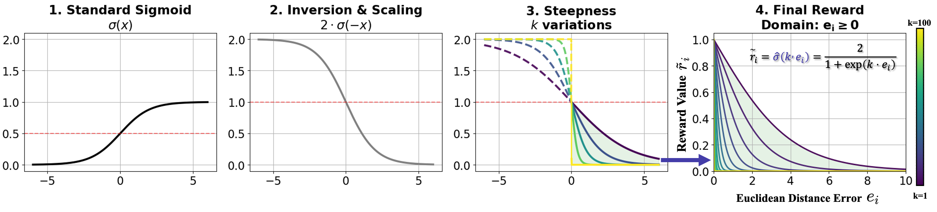
Q6 「reward function 設計提升能力」的相關論文(可含視覺以外)?
RLVR 是主流範式;共同痛點 outcome-only 太稀疏 → 連續化/過程化是對策
— RLVR:可程式驗證準則當 rule-based reward,低標註、緩解 hacking(survey 2508.08189)。
— 對策:過程 reward(Perception-PRM 2604.24583)、連續稠密化(SNRA,下圖)。
— 警訊:有研究認為 RLVR 只放大既有行為、不誘發新推理(OpenReview 4OsgYD7em5)——對我們也是威脅。
SNRA:把 near-miss 誤差經動態 Sigmoid 轉成連續 reward(取自 arXiv 2601.07695 原圖)
未驗證：跨領域(code RL 測試通過率、math 部分分、robotics shaped reward)尚未系統掃描;flow-consistency reward 的可 hack 性(模型學會講模糊安全的描述騙分)未分析。
依據：RLVR survey 2508.08189 · Perception-PRM 2604.24583 · Smooth Operator 2601.07695
6/10 · 草稿
Notes:
Q6。警訊那條要講:RLVR 不誘發新能力的爭議直接威脅我們的故事。

Slide 7
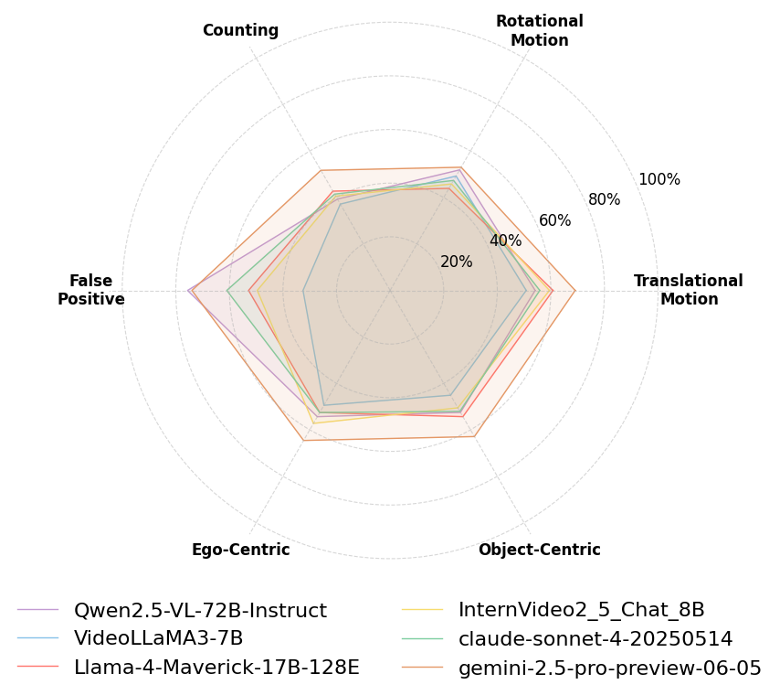
Q7 確立方向的最大賣點。
候選賣點:flow/scene-flow 一致性當可驗證 reward(此句需你自己重寫)
— 支持:depth-as-reward 擁擠、flow 空白(Q2);4D 評測無 flow 一致性項(Q8);偽標可規模化(Q4)。
— 反對/風險:根因未定(Q3);偽標=蒸餾天花板(Q4);RLVR 不誘發新能力的爭議(Q6);一致性 verifier 難做——自然語言主張 vs 稠密光流場的比對是真正難點。
— 必要對照:RL-with-flow-reward vs SFT-with-flow-as-input——若後者追平,reward 故事不成立。
主評測 VLM4D 的任務組成(取自 arXiv 2508.02095 原圖)
未驗證：以上為支持/反對兩欄並列,不下結論——賣點最終版由你重寫(skill 憲法)。
依據：彙整自 Q2/Q3/Q4/Q6/Q8 各頁之來源。
7/10 · 草稿
Notes:
Q7。刻意用支持/反對並列而非結論;最後一條 baseline 對照是 reviewer 最可能的一槍。

Slide 8
Q8 4D 常見 benchmark 及彼此差異(STI、VLM4D 等;含導讀論文實際使用)。
深度/時空評測齊全可沿用;全場沒有「flow 一致性」評測
Benchmark | 誰在用(導讀論文) | 測什麼 / 差異
VSI-Bench | VER · Video-R1 · Video-STR | 3D 空間認知;ScanNet 系,場景自帶深度。Video-STR 33.0→46.5
STI-Bench | 4D-RGPT · Video-STR | 精確量測(距離/速度);定量。Video-STR 34.7→39.3
VLM4D (-real) | 4D-RGPT | 動態:平移/旋轉/視角/運動連續性(+6.2);人類-SOTA 差 36 分
VSTI-Bench | 4D-RGPT | 時空數值題,相對準確率(+13.9)
R4D-Bench | 4D-RGPT 自建 | 首個動態+region 4D VQA(~1.5k,9 類);源自 STI+VLM4D;Avg 42.2
STV-205k | Video-STR 自建(訓練) | TAO+ScanNet+KITTI 逐幀標註;深度來源
Spatial4D / DSI / OmniSpatial 等 | (未在導讀論文) | 廣覆蓋 4D(~40k QA)/純動態/空間系列——差異軸:靜vs動、真實vs合成、定量、規模
未驗證：STI-Bench 任務細節、DSI-Bench 規模、3DSRBench 皆只有摘要層級;各 benchmark 人類-SOTA 差距只有 VLM4D 的 36 分確認過。表中增益數字為各論文自報,引用前需對原文。
依據：導讀論文 benchmark 段(4D_evidence_reward_deep.pptx)· VLM4D 2508.02095 · Spatial4D 2601.00092 · DSI 2510.18873
8/10 · 草稿
Notes:
Q8=舊 P7 表+P8 表合併。R4D-Bench(4D-RGPT 自建)是最近的對照;它的 ablation 是學姊指定範本。

Slide 9
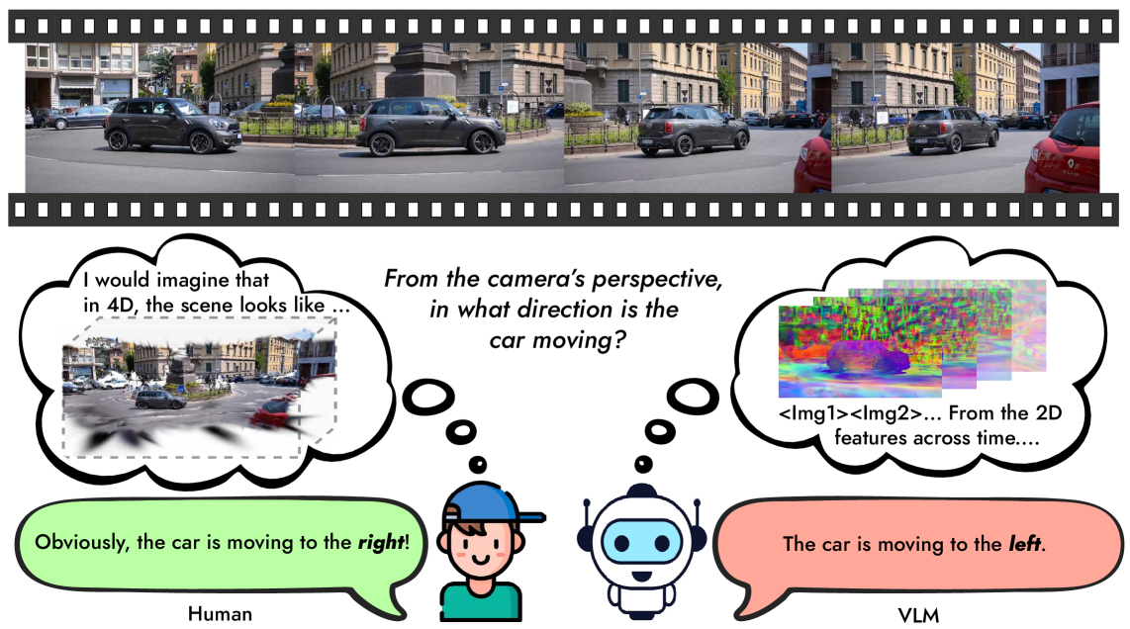
Q8b 補充:這些 benchmark 的題目長什麼樣?(題型 + 範例)
兩種答案格式:選擇題(MCA)與數值題(NA,相對準確率計分)
— VLM4D — 選擇題:「From the camera's perspective, which direction is the car moving? (A) left (B) right (C) toward (D) away」→ 正解 (B);右圖為論文 teaser:人類秒答 right,模型答 left。
— VSI-Bench — 兩型:MCA 選擇題(相對方向/路線規劃/出現順序)+ NA 數值題(「How many chairs?」「兩物距離幾公尺?」)— 數值題以相對準確率(MRA)計分,不是全對全錯。
— STI-Bench — 定量選擇題:「物體位移多少公尺 / 速度多少 m/s / 尺寸多大」,選項為數值區間 → 逼模型做度量級估計,不能靠語意矇。
— R4D/VSTI — 混合:多選 + 數值題(相對準確率);R4D 另加 region 提示(框住問的物體)。
VLM4D teaser:車往右移,模型答「left」(取自 arXiv 2508.02095 原圖)
未驗證：除 VLM4D 圖為原文外,其餘題目文字為依各論文題型描述改寫的示意,非原題;報告前建議各抓 1 題原題替換(VSI/STI 官網或論文附錄)。
依據：VLM4D 2508.02095(MCQ)· VSI-Bench(MCA+NA/MRA)· STI-Bench(定量 MCQ)· 4D-RGPT(R4D 多選+數值)
9/10 · 草稿
Notes:
Q8 補充頁。重點:(1) MCQ vs 數值題兩種格式,數值題用相對準確率;(2) STI 的定量選項設計逼出度量能力;(3) 圖是 VLM4D 原 teaser,直接演示失敗案例。示意題需換原題。

Slide 10
Q9 skill 憲法第 4 條:這些問題 Claude 回答不了,由你回答。
這些只有你能回答
— 1. 根因你賭哪邊:4D 差是「看得到沒用上」還是「根本沒看到」?你的證據?(meeting 必問)
— 2. 偽標錯誤=reward 錯誤(蒸餾天花板):過濾低信心區域?混 GT?你的設計決策。
— 3. flow-consistency reward 怎麼被 hack?想一個具體情境,再想怎麼防。
— 4. 第一版訊號:2D flow(成熟)還是 scene flow(貼 4D)?跟你的時程綁定。
— 5. 讀完 4D-RGPT(在你的 papers/ 裡)後:它跟我們的差異,一句話講出來。
— 6. 一句話賣點,自己重寫(P7 的只是靶子)。
聲明:本簡報為分析草稿。任何要放進正式簡報/報告的文字,須由報告者自己重寫——重寫即消化。
10/10 · 草稿
Notes:
收尾頁。這 6 題對應 notes/理解整理_7題.md 的「只有你能回答」欄。

